Slide 1
Всероссийская научно-методическая конференция 10 ноября 2013 - 30 января 2014 "Педагогическая технология и мастерство учителя"
Муниципальное казённое общеобразовательное учреждение
Межевская средняя общеобразовательная школа
село Георгиевское, Межевской район, Костромская область
ШАТИКОВА НАТАЛЬЯ ИВАНОВНА
учитель математики и информатики
КОНСПЕКТ УРОКА МАТЕМАТИКИ В ПЯТОМ КЛАССЕ
С ИСПОЛЬЗОВАНИЕМ ЦОР ПЛОЩАДЬ ПРЯМОУГОЛЬНИКА
Электронное периодическое издание НАУКОГРАД
Ноябрь 2013 – февраль 2014

Slide 2
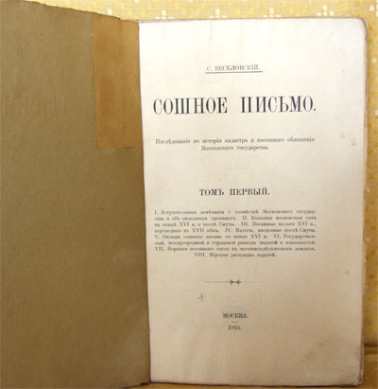

Slide 3
ПЛОЩАДЬ ФИГУРЫ
1 см²
15 см² = (3 · 5) см²

Slide 4
ПРЯМОУГОЛЬНИК
B
C
a
A
b
D
Периметр: 2а + 2b или 2(а + b).
Площадь прямоугольника АBCD : а · b.
Площадь треугольника ABC : (а · b): 2.

Slide 5
равные фигуры имеют одинаковую площадь
истинно
фигуры, имеющие разные площади, не могут быть равны.
если фигуры не равны, то их площади тоже не равны;
фигуры, имеющие одинаковую площадь, равны;
ложно
ложно
истинно
Фигуры равны, если при наложении их можно полностью совместить

Slide 6
Физкультминутка
Раз - подняться, потянуться, Два - нагнуть, разогнуться, Три - в ладоши, три хлопка, Головою три кивка. На четыре - руки шире, Пять - руками помахать, Шесть - на место тихо сели.

Slide 7
Площадь фигуры, составленной из двух прямоугольников
30 м²
30 м²
5 м
5 м
180 м²
10 м
150 м²
6 м
6 м
15 м

Slide 8
Площадь фигуры, составленной из двух прямоугольников
24 м²
4 м
6 м
16 м
144 м²
168 м²
9 м
Площадь фигуры мы нашли как
сумму площадей двух прямоугольников

Slide 9
25 м
8 м
300 м²
228 м²
12 м
9 м
72 м²
Площадь фигуры мы нашли как
разность площадей двух прямоугольников

Slide 10
Как найти площадь фигуры по таким данным?
40 м²
5 м
8 м
170 м²
130 м²
13 м
7 м
10 м

Slide 11
Как найти площадь фигуры по таким данным?
6 м
10 м
8 м
15 м

Slide 12
Математический диктант
1.
Найдите периметр прямоугольника
18 мм
5 мм
2.
Найдите площадь прямоугольника
23 см
9 см

Slide 13
Математический диктант
3.
Найдите периметр прямоугольника
57 мм
2 см
4.
Найдите площадь прямоугольника
690 см
2 дм

Slide 14
Математический диктант
Проверьте себя:
1.
Найдите периметр прямоугольника
18 мм
5 мм
(5 + 18) · 2 = 23 · 2 = 46 (мм)
2.
Найдите площадь прямоугольника
23 см
9 см
9 · 23 = 207(см²)

Slide 15
Математический диктант
Проверьте себя:
3.
Найдите периметр прямоугольника
57 мм
2 см
(20 + 57) · 2 = 77 · 2 = 154 (мм)
4.
Найдите площадь прямоугольника
690 см
2 дм
2 · 69 = 138(дм²)
20 · 690 = 13 800(см²)

Slide 16
1см²

